Slide 1
Olio-ohjelmointi

Slide 2
Kurssin tavoitteet

Slide 3
Olio-ohjelmointi
4 op
48 lähiopetustuntia
Tentti ja harjoitustyö
Tavoitteet
Kurssin suoritettuaan opiskelija osaa tehdä ohjelmia olio-ohjelmoinnin periaatteita hyödyntäen
Opiskelija osaa hyödyntää Git-versionhallintaa GitHub-palvelun kautta ohjelmistotekniikan opinnoissaan.

Slide 4
Kurssin sisältö
Olio-ohjelmoinnin perusteet
Luokan ja olion käsitteet
Oliosuunnittelun perusteet
Luokan määrittely
Olion luominen
Perintä
Assosiaatio
Abstrakti kantaluokka
Rajapinnat
Delegaatti
Sarjallistaminen
Poikkeukset

Slide 5
Luokat ja oliot

Slide 6
Olio
Ohjelmoinnin peruskurssilla opeteltiin jakamaan ohjelma toiminnallisiin osiin metodien (funktioiden) avulla.
Olio-ohjelmoinnissa rakennuspalikoita eivät ole vain muuttujat ja metodit, vaan suuremmat kokonaisuudet eli luokat (class) ja niiden ilmentymät oliot (object)
Olio on jokin ympäristöstään erottuva kokonaisuus, jolla on oma identiteetti, sisäinen rakenne, käytös ja viitteet ympäristöönsä
Oliot kommunikoivat keskenään lähettämällä toisilleen viestejä

Slide 7
Luokka
Luokka määrittelee samankaltaisten olioiden rakenteen ja toiminnan
Luokan toiminnot määritellään metodeissa
metodeilla voi olla parametreja ja paluuarvo
Luokan ominaisuudet (rakenne) määritellään jäsenmuuttujissa eli attribuuteissa
Ominaisuudet ovat yleensä suojattu ulkopuolisilta
Ominaisuuksia käsitellään yleensä metodeilla
Olion tila voidaan vaihtaa metodien välityksellä

Slide 8
Luokka ja olio
Luokka on myös tietotyyppi, samoin kuin ovat perustietotyypit (int, double jne). Luokasta voidaan luoda useita olioita, samoin kun esimerkiksi int-tietotyypistä voidaan luoda useita muuttujia.
Jokainen olio on jonkin luokan ilmentymä
Luokka määrittelee olion rakenteen ja käyttäytymisen
Ohjelma luo ajon aikana olioita, joilla on olion luokassa määritellyt jäsenmuuttujat ja metodit

Slide 9
Oliosuunnittelu
Oliosuunnittelu on mallintamista, jossa luokka vastaa jotakin yleiskäsitettä
Esimerkiksi luokka Työntekijä voisi olla firman työntekijän malli, jossa on kaikille työntekijä yhteisiä ominaisuuksia ja toimintoja
Ominaisuudet (attribuutit eli jäsenmuuttujat): etunimi, sukunimi, osoite, palkka
Toiminnot (metodit): tietojen tulostaminen, palkankorotus…
Työntekijä-luokasta voidaan luoda useita olioita, esimerkiksi työntekijät Jaakko, Kari ja Matti. Kullakin näistä työntekijöistä on luokan Työntekijä määrittämät ominaisuudet. Kuhunkin työntekijään voidaan myös kohdistaa luokan määrittämiä toimintoja
Muita esimerkkejä luokista:
Yritys, työntekijä, päällikkö, ihminen
Kirja, kirjasto, tekijä
Käyttöliittymän ikkuna (Form), koordinaattipiste

Slide 10
Esimerkki: luokka Tyontekija
Luokkaan Työntekijä kerätään työntekijän tietojen käsittelemiseen tarvittavat tiedot (attribuutit) ja toiminnot (metodit)
(C#:ssa lisäksi ominaisuudet)
Employee
Luokan nimi
firstname: string
lastname: string
salary: double
Attribuutit
eli tiedot eli jäsenmuuttujat
GetName()
SetSalary()
GetSalary()
RaiseSalary()
ToString()
Metodit

Slide 11
Esimerkki: luokka Koordinaattipiste
Luokkaan XYZPoint kerätään koordinaattipisteen tietojen käsittelemiseen tarvittavat tiedot ja metodit
Tietoja ovat esimerkiksi pisteen nimi ja koordinaatit
Metodien avulla voidaan kysyä tai asettaa tietojen arvoja tai tehdä muita koordinaattipisteeseen liitty- viä toimintoja
XYZPoint
Luokan nimi
name: string
x, y, z: double
SetX()
GetX()
Distance()
ToString()
Metodit

Slide 12
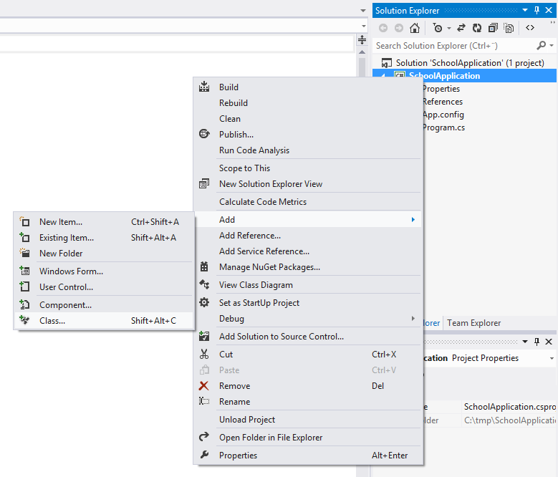
Uuden luokan lisääminen projektiin
Valitse projekti hiiren oikealla näppäimellä Solution Explorerista
Add -> Class
Anna luokan nimi

Slide 13
Luokan määrittely
namespace SchoolApplication
{
class Student
{
// jäsenmuuttujat eli opiskelijan tiedot
// ominaisuudet (properties)
// konstruktori
// metodit
}
}

Slide 14
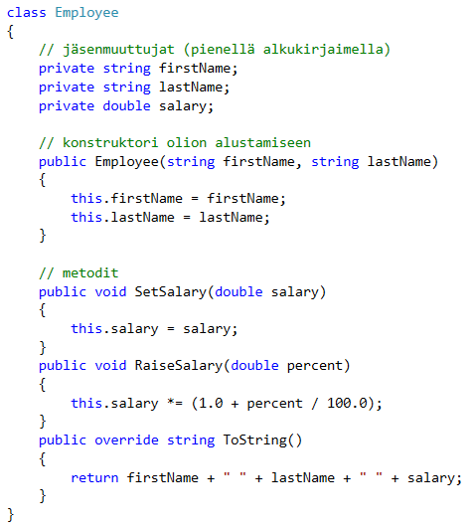
Luokan määrittely
Luokan tiedot (eli attribuutit eli jäsenmuuttujat)
Konstruktori eli rakentaja
Metodeja, jotka muuttavat olion tietoja tai palauttavat niiden arvoja
C#:ssa metodien nimet on tapana kirjoittaa suurella alkukirjaimella

Slide 15
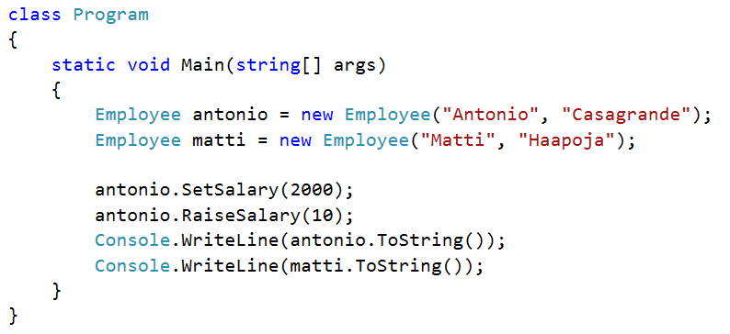
Luokan oliot
Alla olevassa esimerkissä on luotu kaksi Employee-luokan oliota
Oliot antonio
ja matti
Metodikutsuja olioille

Slide 16
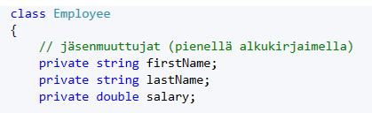
Attribuutit eli jäsenmuuttujat
Olion tila on tallennettu olion attribuuttien arvoiksi.
Employee-luokan attribuutteja ovat etunimi, sukunimi ja palkka
Jokaisella oliolla on oma tilansa, jota voidaan muuttaa ohjelman suorituksen aikana
Attribuutit voivat olla tyypiltään joko alkeistietotyyppejä (int, double, boolean) tai viittauksia toisiin olioihin

Slide 17
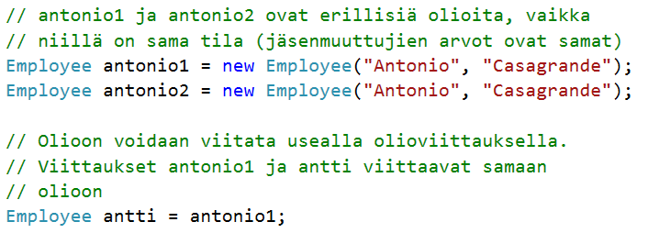
Olion identiteetti
Jokainen olio voidaan tunnistaa yksikäsitteisesti. Jokaisella oliolla on siis oma identiteettinsä
Vaikka kahdella eri oliolla on sama tila eli olion attribuuteilla on samat arvot, ne eivät ole identiteetiltään sama olio
Olioon viitataan viitteen avulla. Samaan olioon voidaan viitata useasta paikasta

Slide 18
Olion identiteetti
Antonio Casagrande
antonio1
antonio2
Antonio Casagrande
antti

Slide 19
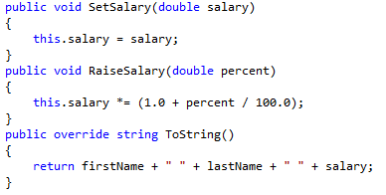
Metodit
Metodit määräävät olioiden käyttäytymisen eli ne toimet, joita olio voi suorittaa. Kaikilla saman luokan eri olioilla on samat metodit
Metodeilla on nimi ja niille voidaan antaa parametreja. Metodeilla voi olla myös paikallisia muuttujia
Metodit voivat muuttaa olion tilaa ja metodit voivat palauttaa olion tilan kutsujalleen. C#:ssa tämä voidaan tehdä myös ominaisuuksien (properties) avulla

Slide 20
Kapselointi, tiedon suojaus
Oliossa on siis yhdistetty tieto ja siihen liittyvät toiminnot. Yhteenkuuluvan tiedon ja toiminnan yhdistämistä kutsutaan kapseloinniksi tai koteloinniksi (encapsulation)
Olio piilottaa sellaiset piirteensä, joita muiden ei tule tietää. Tätä kutsutaan tiedon suojaukseksi (information hiding)
Pääsääntöisesti olio piilottaa kaikki attribuuttinsa (jäsenmuuttujat) ulkopuolisilta käyttäjiltä. Piilottaminen tehdään käytännössä kirjoittamalla attribuuttien määrittelyn eteen avainsana private
Olio tarjoaa julkisia (public) metodeja, joiden avulla voidaan kysellä tai muuttaa olion tilaa

Slide 21
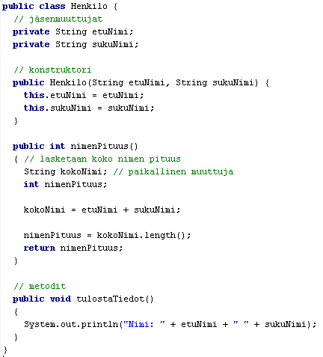
Metodit ja attribuutit
jäsenmuuttujat
jäsenmuuttujien alkuarvojen asettaminen
paikallisia muuttujia
metodi käyttää jäsenmuuttujia

Slide 22
Harjoitus
Tee luokka Tyontekija
Lisää tiedot etunimi, sukunimi, syntymaAika ja palkka
Lisää konstruktori, joka alustaa jäsenmuuttujat
Lisää Tyontekija-luokkaan metodi ”prosenttiKorotus”, joka korottaa työntekijän palkkaa parametrina annetulla prosentilla
Lisää Tyontekija-luokkaan metodi ”euroKorotus”, joka korottaa työntekijän palkkaa parametrina annetulla summalla
Lisää metodi ToString()

Slide 23

Konstruktori eli rakentaja
Rakentajaa kutsutaan heti, kun olio on luotu.
Rakentajassa alustetaan yleensä luokan jäsenmuuttujat. Usein alkuarvot annetaan parametreina
Rakentajan määrittely
näkyvyys Luokka(parametrit)
Rakentajan nimi on sama kuin luokan nimi
Rakentajalla ei ole koskaan paluutyyppiä
Rakentajia voi olla useita. Ne erotetaan toisistaan parametrien lukumäärän perusteella silloin, kun niitä kutsutaan

Slide 24
Olion luominen
Olioita luotaessa pitää olla ensin luokka, jossa olio määritellään.
Olion luonti on muotoa
new LuokanNimi(parametrit)
Näin luodaan Tyontekija-luokan olio
Valmiiden luokkien oliot luotiin samalla tavalla. Esimerkkinä taulukko-olion luominen:

Slide 25
Olion tilan alustaminen
Edellä todettiin, että olion luonnin yhteydessä olion tila alustetaan rakentajalla eli konstruktorilla
Jokaisella luokalla on yksi tai useampi tai useampi rakentaja
Konstruktori on erikoisasemassa oleva metodi.
Nimi sama kuin luokan nimi
Ei paluuarvoa
Ei voi käyttää muuhun tarkoitukseen

Slide 26
Konstruktori
Konstruktoria kutsutaan, kun olio luodaan new-operaattorilla.
Olion luominen jossakin muussa luokassa
aiheuttaa luokan konstruktorin ”kutsumisen”

Slide 27
Olion luominen
new-lauseen toiminta
varaa muistista tilan oliolle
alustaa jäsenmuuttujat niiden tyyppien oletusarvoihin
kutsuu uuden olion konstruktoria
palauttaa olioviittauksen
Käyttäjän kannalta kaksi vaihetta
Määritellään muuttuja (olioviittaus) määritellystä luokasta
Luodaan olio new-lauseella ja talletetaan olioviittaus muuttujaan
Ihminen antti = null; antti = new Ihminen(”antti”, 50);
Ihminen antti = new Ihminen(”antti”, 50);

Slide 28
Olioihin viittaavat muuttujat
Olion luontioperaatio palauttaa viitteen luotuun olioon. Viite pitää ottaa talteen viitemuuttujaan, jotta olioon päästään myöhemmin käsiksi
Viitemuuttujan määrittely vastaa yksinkertaisen muuttujan määrittelyä
Viitemuuttujan arvoksi ei tule itse oliota, vaan viite olioon

Slide 29
Viittausmuuttuja
Alla on pelkästään Tyontekija tyyppisen viitemuuttujan määrittely:
Tyontekija jaakko;
Oletetaan, että muuttuja on paikallinen muuttuja, joten muuttujalla ei ole vielä määriteltyä arvoa. Alustetaan muuttujan arvoksi tyhjä viite
jaakko = null;
Nyt muuttujalla jaakko on määritelty arvo. Se ei viittaa mihinkään olioon eli sen arvo on null (tyhjä viite)
jaakko

Slide 30
Viittausmuuttuja
Seuraavaksi luodaan Tyontekija-luokan olio new-operaattorilla ja sijoitetaan sen palauttama viite muuttujan jaakko arvoksi
jaakko = new Tyontekija(”Jaakko”, ”Pukkila”);
Olion tila alustetaan kutsumalla luokan rakentajaa, joka saa parametreiksi etunimen ja sukunimen
Tilanne näyttää tältä olion luomisen jälkeen
:Tyontekija
jaakko
Etunimi=Jaakko
Sukunimi=Pukkila
Palkka=0.0

Slide 31

Viittausmuuttuja
Nyt muuttujan jaakko arvona on viite luotuun olioon. Muuttujan arvona ei siis ole luotu olio!
Luodaan vielä toinen Tyontekija-luokan olio
Tilanne näyttää tältä
:Tyontekija
Etunimi=Jaakko
Sukunimi=Pukkila
Palkka=0.0
jaakko
:Tyontekija
jukka
Etunimi=Jukka
Sukunimi=Anssi
Palkka=0.0

Slide 32
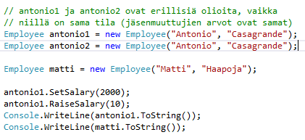
Olion metodien kutsuminen
Kun oliot on luotu ja viite on tallessa, on mahdollista kutsua olion metodeja.
Metodien kutsumiseen käytetään .-operaatiota.
Pisteen jälkeen kirjoitetaan metodin nimi ja nimen perään sulkuihin mahdolliset metodin parametrit

Slide 33
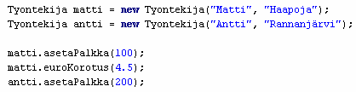
Olion metodien kutsuminen
Metodien kutsumisen jälkeen tilanne näyttää tältä:
:Tyontekija
Etunimi=Matti
Sukunimi=Haapoja
Palkka=104.5
matti
:Tyontekija
antti
Etunimi=Antti
Sukunimi=Rannanjärvi
Palkka=200.0

Slide 34

Viitteen kopioiminen
Katsotaan mitä tapahtuu, jos edellisen esimerkin viite sijoitetaan toiseen viittausmuuttujaan
Matti ja antti viittaavat nyt samaan olioon. Sijoituksen jälkeen metodikutsut kohdistuvat siis samaan olioon
:Tyontekija
Etunimi=Matti
Sukunimi=Haapoja
Palkka=104.5
matti
:Tyontekija
antti
Etunimi=Antti
Sukunimi=Rannanjärvi
Palkka=200.0

Slide 35
Olioiden tuhoaminen
Edellisessä esimerkissä ”Matti Haapoja” olioon ei viitata enää mistään, joten siihen ei päästä enää mistään käsiksi
Oliosta on tullut kuollut. Se on roska, jonka voi poistaa.
Vastaavasti oliot, jotka ovat saavutettavissa ohjelmasta jonkin viitteen kautta, ovat eläviä
Javassa (tai C#:ssa) ohjelmoijan ei tarvitse huolehtia olioiden tuhoamisesta. Javassa (ja C#:ssa) on automaattinen roskienkeruu, joka vapauttaa kuolleiden olioiden varaaman muistin
Roskienkeruusta huolehtii java-virtuaalikone

Slide 36
Olioiden tuhoaminen
Viitemuuttujan viittaus voidaan tyhjentää sijoittamalla muuttujan arvoksi null
antti = null;
Tilanne näyttää tältä
Jos yritetään suorittaa lause
antti.asetaPalkka();
aiheutuu tästä ohjelman ajon aikana virhe NullPointerException. Koska muuttuja antti ei viittaa mihinkään olioon, olion metodin kutsuminen ei ole mahdollista.
Automaattiinen roskienkeruu käy vapauttamassa kuolleen olion varaaman muistin jossakin vaiheessa
:Tyontekija
antti
Etunimi=Antti
Sukunimi=Rannanjärvi
Palkka=1000.0

Slide 37
Tehtäviä
Tee oliomainen ratkaisu aiempaan laina-esimerkkiin.
Etene seuraavasti
Luo uusi projekti
Lisää luokka Laina
Jäsenmuuttujat: double saldo, String tilinomistaja
Konstruktorissa annetaan tilinomistajan nimi
Metodi toString palauttaa merkkijonona tilinomistajan nimen ja saldon
Mitä metodeja tarvitaan?
Simuloi lainan lyhenemistä pääohjelmassa

